Slide 1
第16课：Marker数据标注
讲师：小林

Slide 2
什么是Marker？
核心定义
专门为增强数据感知和辅助数据叙事设计的图表辅助组件
通过视觉标注突出关键信息，帮助观众快速理解数据故事
主要特性
✅ 精准标注：突出显示特定数据点、范围或趋势
✅ 叙事辅助：引导观众关注图表中的关键信息
✅ 增强可读性：提供额外的视觉层次和解释说明
适用范围
目前仅支持直角坐标系图表（折线图、柱状图、散点图等）

Slide 3
三种标注类型概览
根据定位和形状分类
类型 | 主要功能
MarkPoint 数据标注点 | 标注单个数据点的位置和数值
MarkLine 数据标注线 | 标注特定数值线（参考线、阈值线）
MarkArea 数据标注区域 | 标注数据区间范围或分布区域

Slide 4
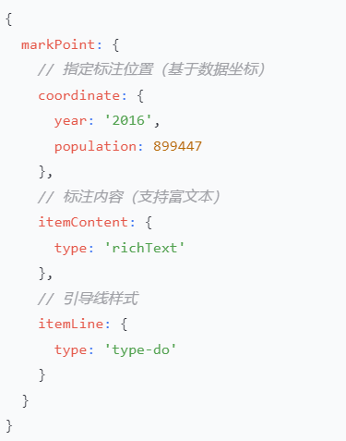
MarkPoint - 数据标注点
功能特点
精确标记单个数据点在图表中的位置
常用于：突出最大值/最小值、标注特殊事件点、强调关键数据
核心配置示例
应用场景
股票图表中的"最高点"标记
销售数据中的"破纪录"日期标注
实验数据的异常值提示

Slide 5
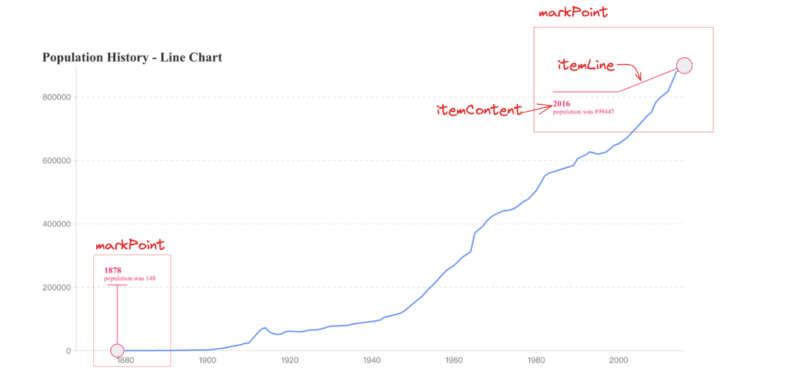
MarkPoint - 数据标注点

Slide 6
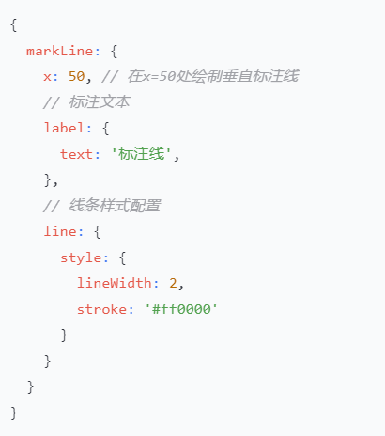
MarkLine - 数据标注线
功能特点
在图表中添加水平或垂直参考线
常用于：显示平均值线、阈值线、目标线、趋势线
核心配置示例：
应用场景
KPI图表中的"目标线"
质量控制图的"上下限线"
业绩考核的"及格线"

Slide 7
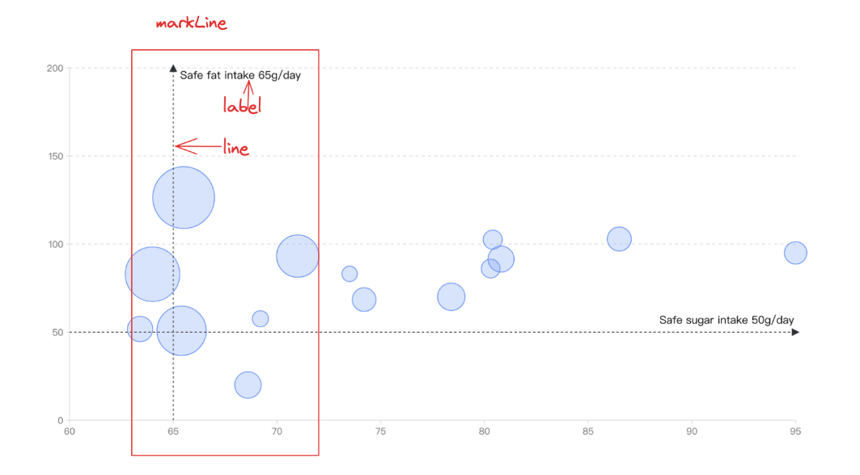
MarkLine - 数据标注线

Slide 8
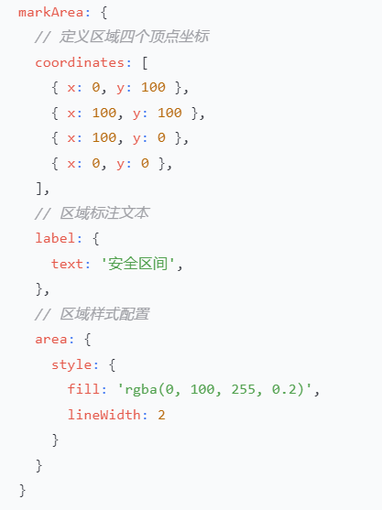
MarkArea - 数据标注区域
功能特点
标注数据区间或特定区域
常用于：突出显示数据范围、异常区间、时间段
核心配置示例：
应用场景
温度图的"舒适温度区间"
财务图的"盈利区间"
时间序列的"关键时间段"

Slide 9
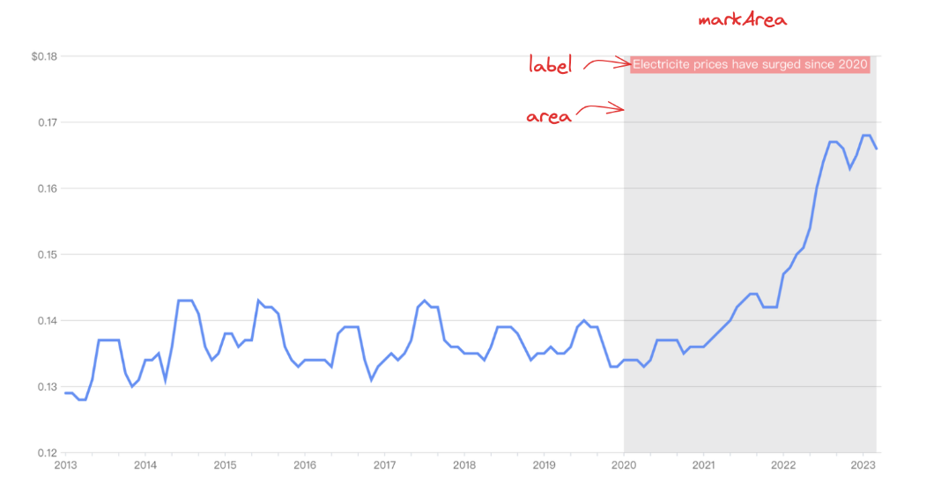
MarkArea - 数据标注区域

Slide 10
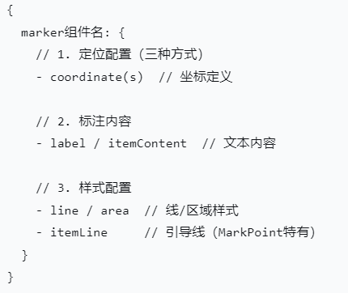
配置要素总结
样式自定义能力
📍 标注位置精确控制
🎨 线条/区域颜色、粗细、透明度
🔤 文本内容、字体、颜色
🔗 引导线样式和连接方式
三大组件的通用配置结构：

Slide 11
最佳实践建议
使用时机建议
突出重点：数据中的关键点、异常值、里程碑
提供参考：平均值、目标值、标准范围
划分区域：不同数据阶段或状态区间
设计原则
克制使用：避免过度标注导致图表混乱
视觉区分：标注样式应与主图表有明显区分
信息清晰：标注文本简洁明了，指向明确
保持协调：标注风格与图表整体设计保持一致
更多 Marker 组件使用可以参考 Marker 示例页面。

Slide 12
总结
核心价值
将静态图表升级为数据故事板
通过视觉标注降低数据理解成本
提供专业级的数据分析和演示能力
下一步行动
📚 查看详细配置文档，探索更多参数选项
🎯 在项目图表中添加1-2个标注，测试效果
🔍 分析优秀图表案例中的标注使用技巧

Slide 13

案例仓库和资料
配套实践案例仓库：
码云： https://gitee.com/menglin1997/vchart.git
Github: https://github.com/menglin1997/vchartCourse.git
官方资料：
官网：https://www.visactor.com/vchart
GitHub：https://github.com/VisActor/VChart
微信公众号：VisActor
微信公众号：VisActor

Slide 14
感谢观看，我们下节课再见！

